Slide 1
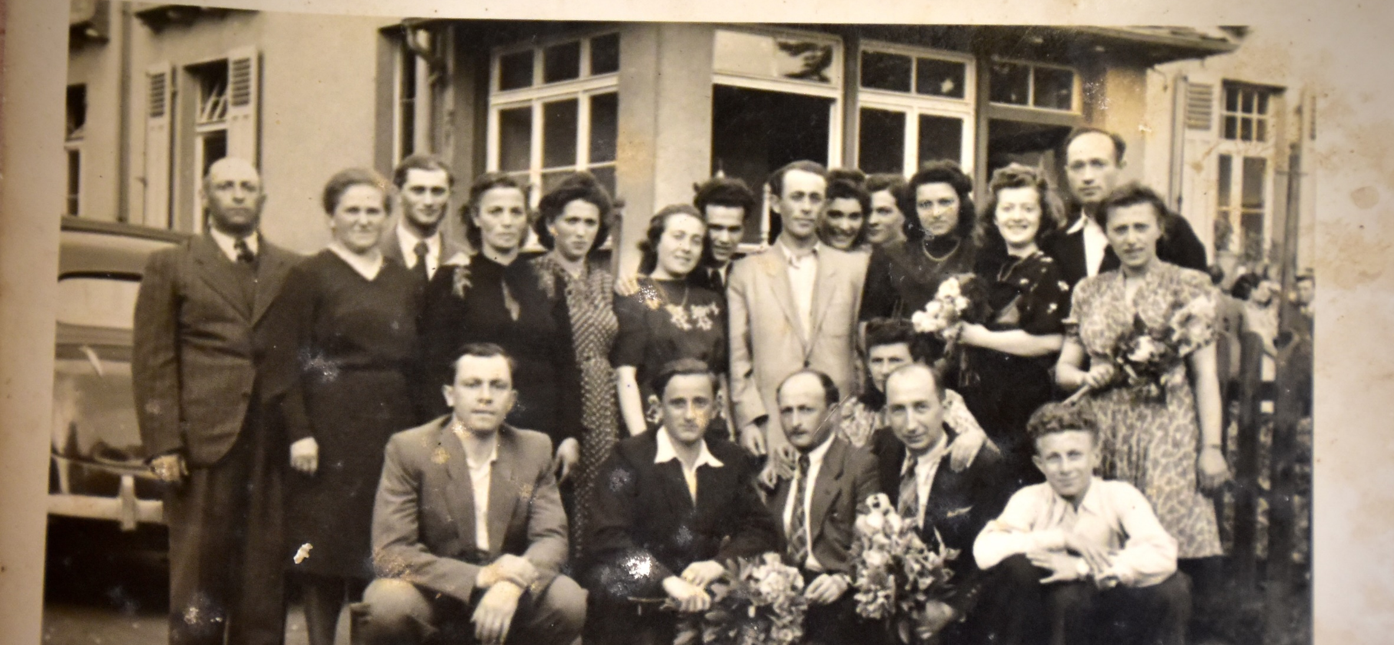
Sprawiedliwi Lubelszczyzny

Slide 2
Kim są sprawiedliwi Lubelszczyzny?
Sprawiedliwi Lubelszczyzny – to ludzie z woj. lubelskiego, którzy w czasie wojny pomagali Żydom. Udzielali im schronienia, dostarczali żywności i wspierali w trudnych chwilach.

Slide 3
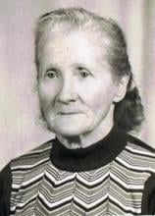
Rodzina Sikorów ze stróży
Edwarda Boś z domu Sikora była świadkiem likwidacji getta w pobliskim Kraśniku, z którego wywożono Żydów lub ich rozstrzelano.
Pani Edwarda w latach 80.
Ostrzegła rodzinę Edelsteinów przeczuwając nadchodzące niebezpieczeństwo. Żydzi wówczas poprosili rodziców Pani Edwardy o schronienie, Sikorzy przygotowali im bunkier pod jednym z pomieszczeń swego domu.

Slide 4
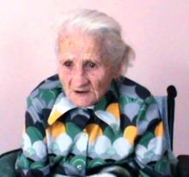
Wspomnienia pani Edwardy boś
„[…] przychodził jeden gość, to tutaj do mamy na pogadanki. I skądś on wiedział, od bandytów skądś wiedział, że mają nas spalić, mają nas spalić za to żeśmy Żydów trzymali. ”
„Nie mieliśmy sumienia, żeby (...) wygnać ich, wybić. Tylko niech sobie żyją, one do jakiegoś czasu przeżyją. I tak, miesiąc po miesiącu, tydzień po tygodniu, przeszło dwa lata trzeba było jeść dać” – wspomina pani Edwarda Boś z domu Sikora.

Slide 5
Mimo zagrożenia ukrywali ich aż do zakończenia wojny. Polska była jedynym krajem, w którym za nawet najmniejszą pomoc Żydom groziła kara śmierci.

Slide 6
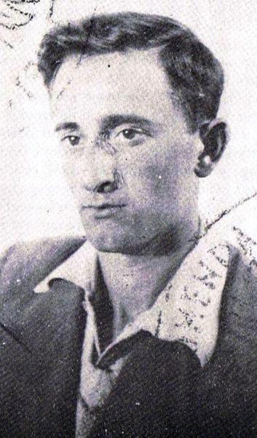
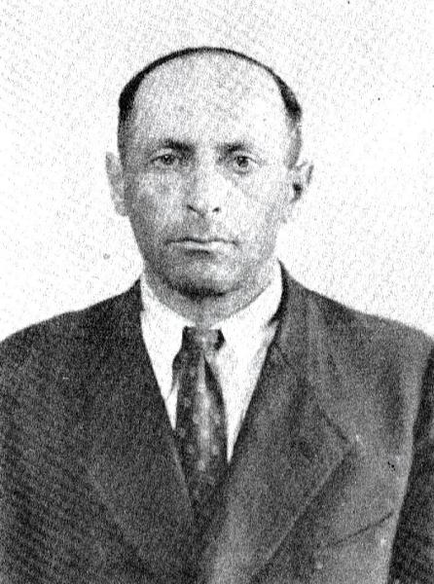
Żydzi ukrywający się u Sikorów
Raizel Edelstain
Sam (Szlomo) Edelstain
Josef (Josek) Edelstain

Slide 7
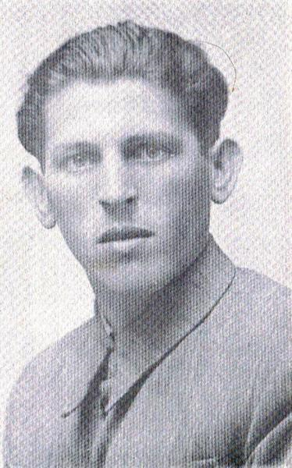
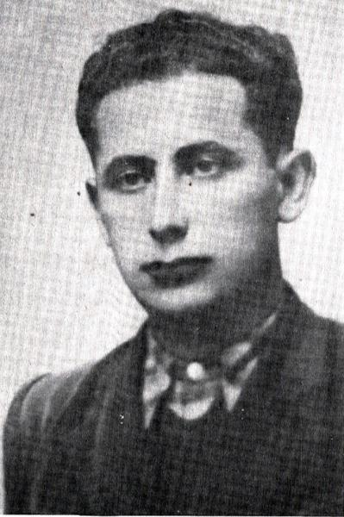
Jakob Erlich oraz
Yehiel Rolnik

Slide 8
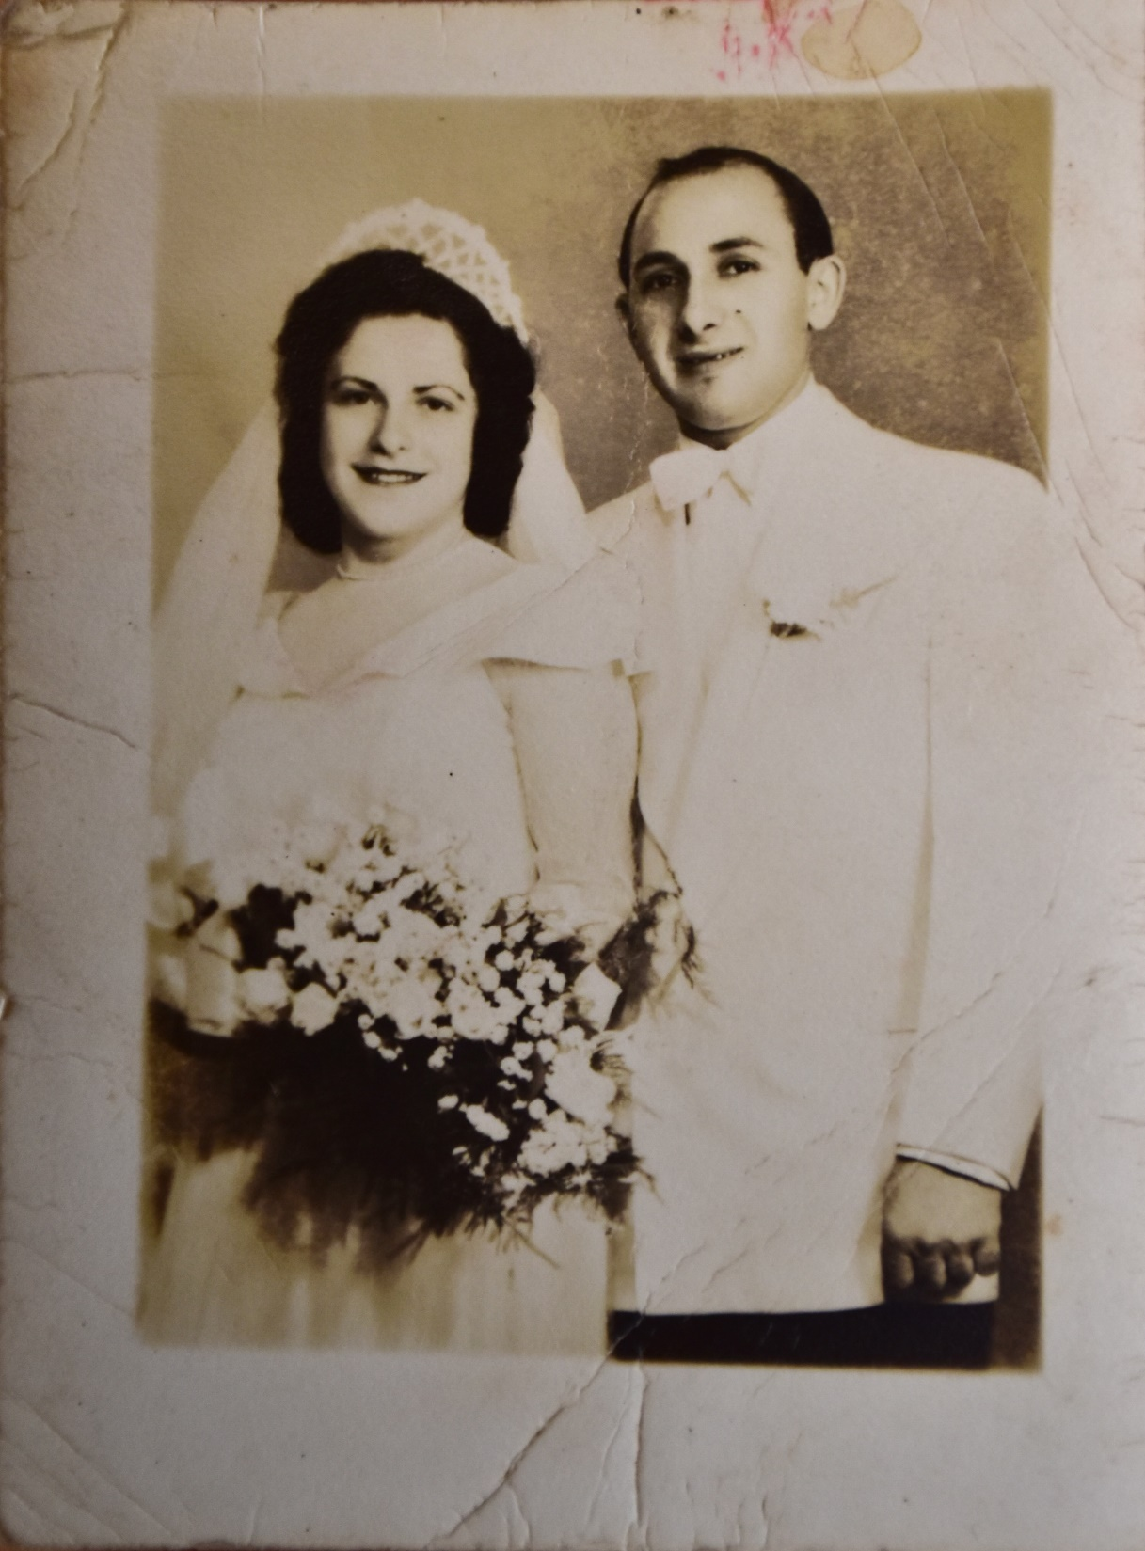
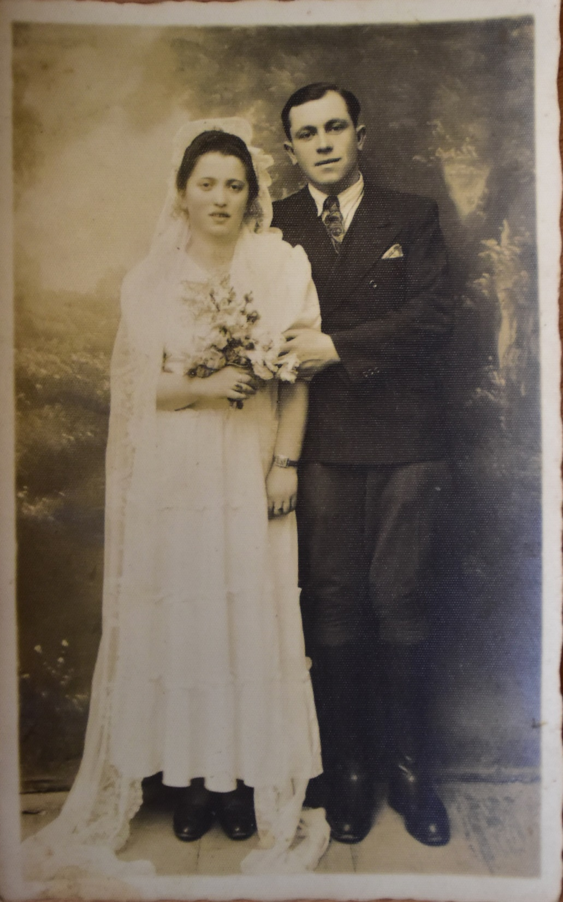

Slide 9
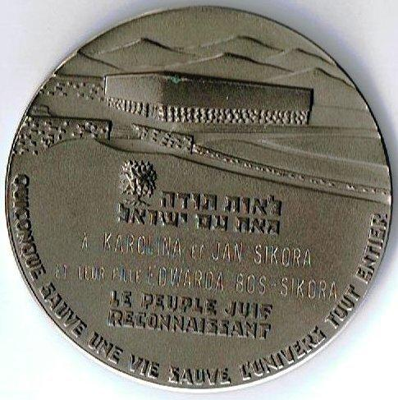
Dyplom honorowy dla rodziny Sikorów
Rodzina Sikorów otrzymała dyplom honorowy i medal Sprawiedliwi Wśród Narodów Świata. Nagroda ta została ustanowiona w 1963 roku i jest przyznawana przez państwo Izrael osobom lub rodzinom pomagającym Żydom w czasie II wojny światowej.

Slide 10
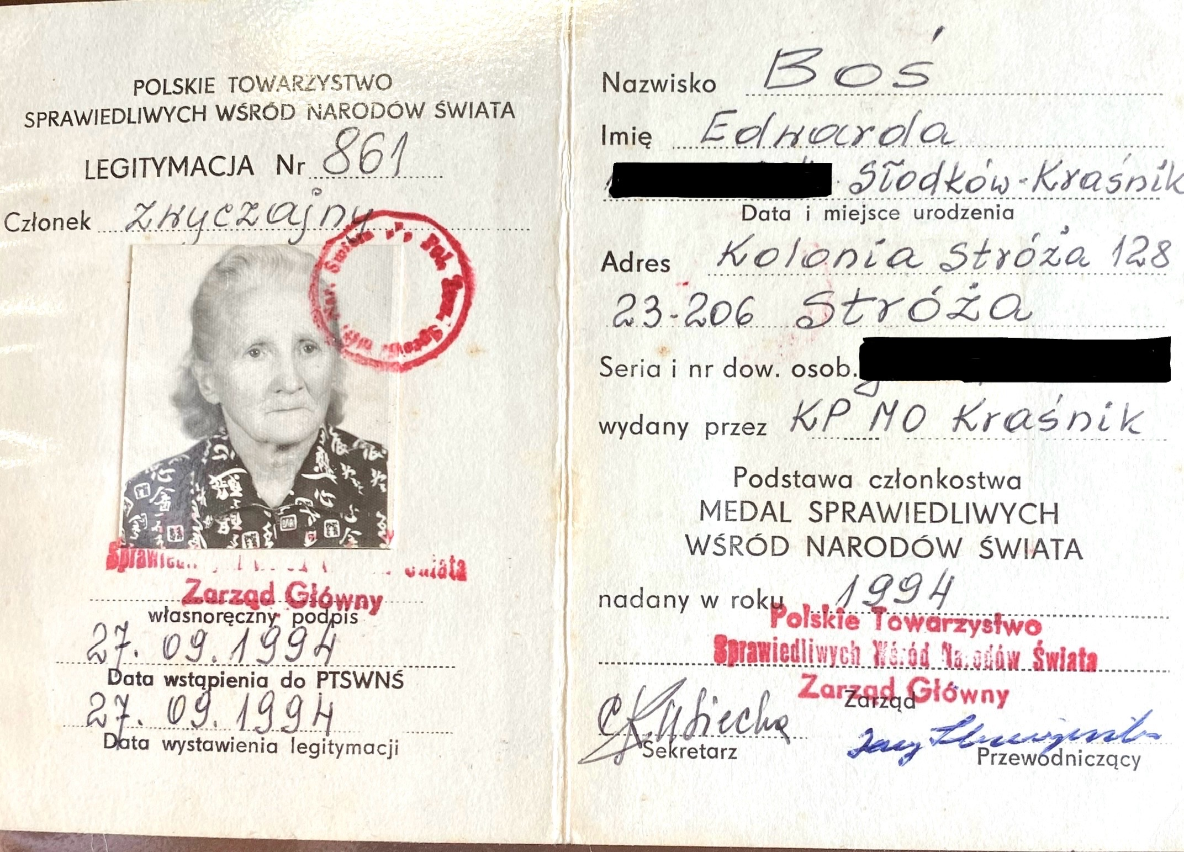

Slide 11
Tablica w naszej szkole
Na ścianie budynku naszej szkoły przy wejściu widnieje tablica, która ma na celu przypominanie o tej odważnej rodzinie Karoliny i Jana Sikorów oraz jej córki Edwardy.

Slide 12
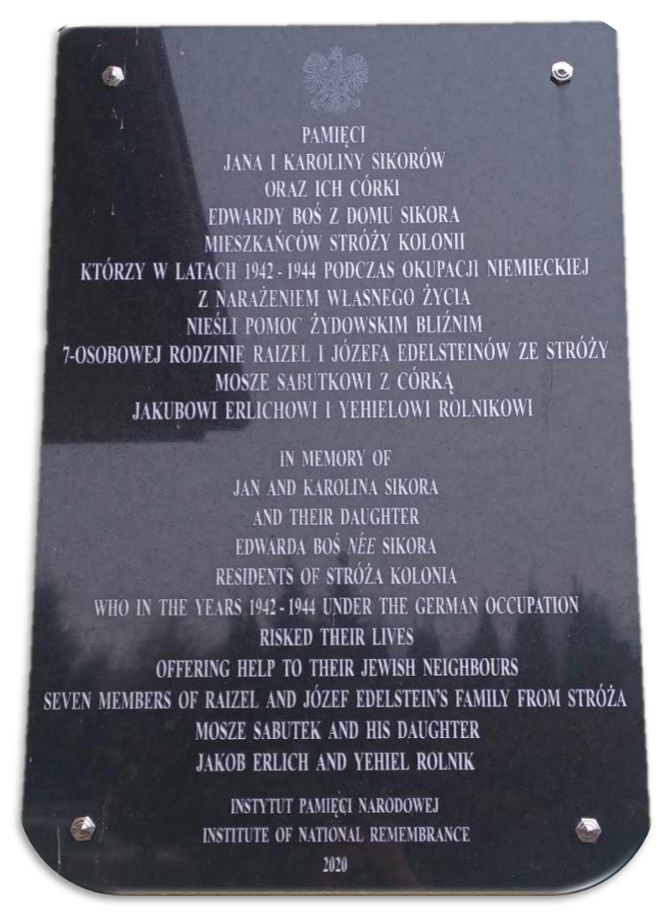

Slide 13
Po wojnie
Dzięki pomocy rodziny Sikorów prawie wszyscy Żydzi przeżyli te trudne wojenne czasy. Tylko jeden z nich – Rolnik pod koniec wojny został zamordowany przez bandytów. Reszta szczęśliwie wyemigrowała m. in. do:
Stanów Zjednoczonych,
Kanady,
Izraela.
Sam (Szlomo) Edelstein z żoną Sandy i córkami Ruth i Tami, Kanada, lata 70.

Slide 14
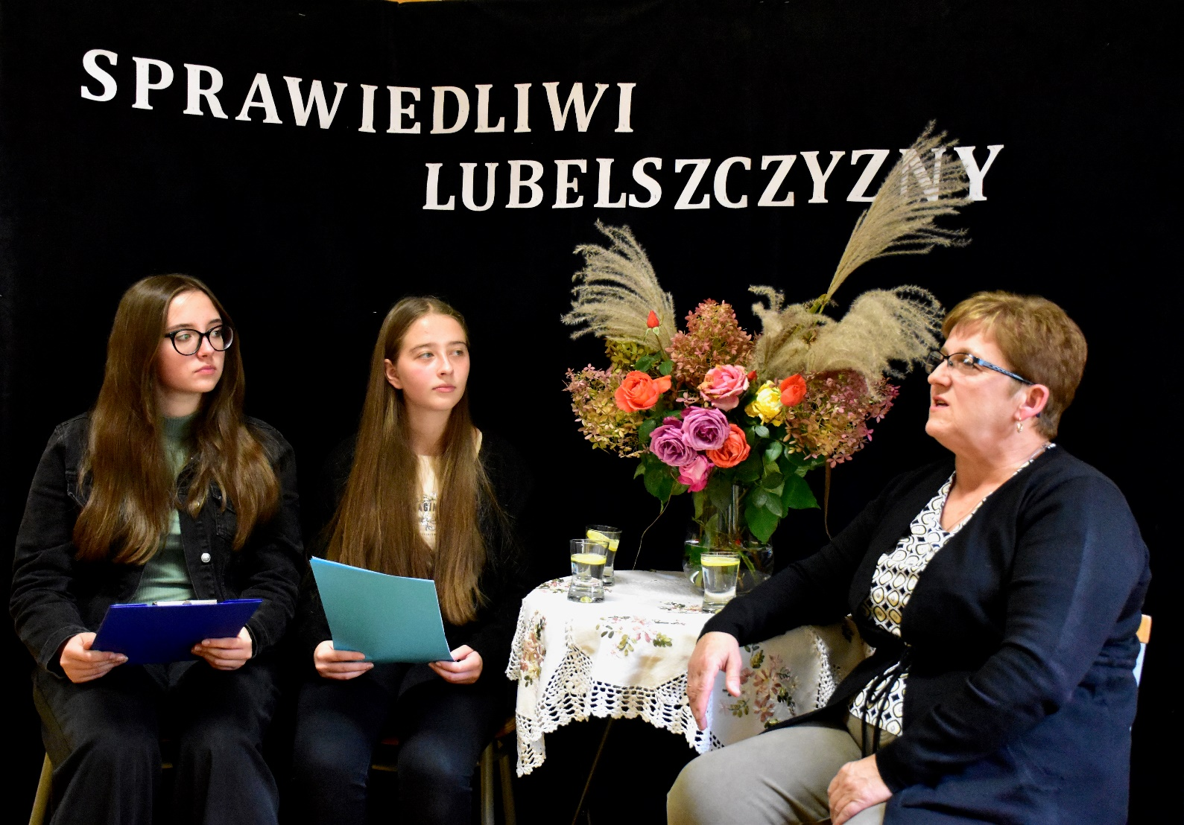
Dziękujemy za uwagę!
Nasz wywiad z córką Pani Edwardy Boś – Urszulą Kowalską przeprowadzony dnia
19 października 2023r.
Dzięki temu spotkaniu zdobyłyśmy wiele cennych informacji na temat tej historii. Zauważyłyśmy, że Sprawiedliwych Lubelszczyzny należy szukać również wokół siebie.
Szkoła podstawowa im. Księdza Stanisława Zielińskiego w Stróży
Prezentację wykonały: Amelia Markowska, Milena Biegaj i Julia Kasperek.
Opiekun dydaktyczny
Krzysztof Kuśmierczyk
Źródła: sprawiedliwi.org.pl, wypowiedzi p. Urszuli Kowalskiej i przyniesione przez nią zdjęcia

